Slide 1

2. 공간 변화와 대응
1
교통 발달과 공간 변화

Slide 2


과학 기술과 교통수단의 발달이 공간 확대, 시간․거리의 축소 등에 미친 영향을 이해하고, 이로 인한 인간 생활과 생태 환경 변화를 탐구할 수 있다.

Slide 3

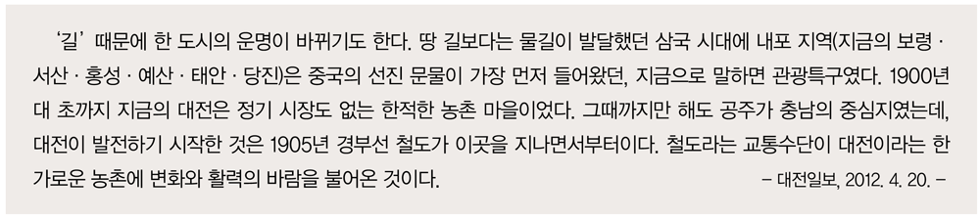

(139쪽)
교통 발달과 공간 변화
1
교통수단의 발달은 인류의 공간 인식과 삶에 어떠한
영향을 주었을까?

Slide 4

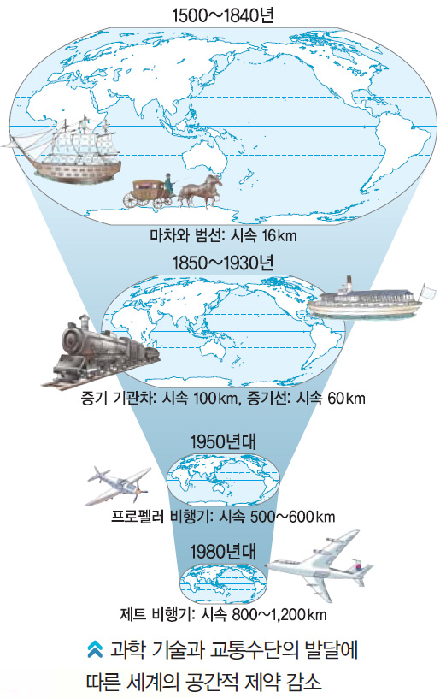
(139쪽)
교통 발달과 공간 변화
1
교통의 발달
① 교통의 의미: 사람이나 물자를
한 장소에서 다른 장소로
이동시키는 수송
② 교통의 발달: 범선 → 증기 기관차
→ 자동차 → 비행기

Slide 5
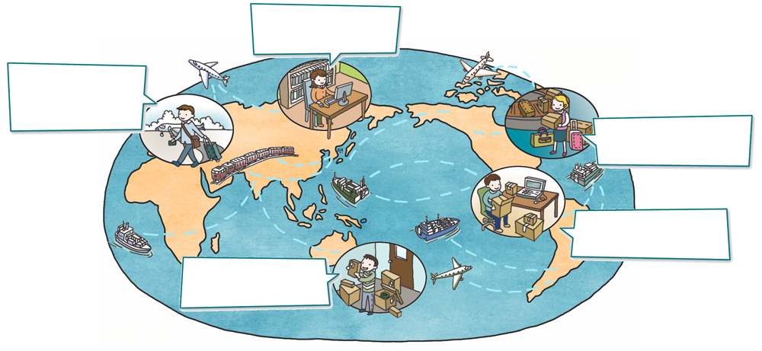
(139쪽)
교통 발달과 공간 변화
1
2. 교통 발달의 영향: 시간과 물리적 공간 제약 감소
→ 이동 범위 확대 → 지역 간 교류 증대 → 지구촌 형성
인터넷, 텔레비전 등을 통해 세계의 소식을
알 수 있어요.
항공 교통을 이용해
세계 여러 곳을 쉽게
여행할 수 있어요.
생산한 제품을 세계 여러 곳에 판매할 수 있어요.
인터넷을 통해 필요한
물건을 쉽게 구입할
수 있어요.
멀리 떨어진 지역의 물건도 쉽게 전달
받을 수 있어요.
▲ 교통과 통신의 역할

Slide 6

(140쪽)
교통 발달과 공간 변화
1
3. 교통 발달로 인한 변화
① 지역 간 접근성 향상
② 대도시는 통근권과 상권 확대,
중소 도시는 주거·공업·관광
등의 전문 기능 향상
③ 새로운 교통로 발달로 교통 조건이
불리해진 지역: 지역 경제 쇠퇴
④ 교통 혁신으로 급속한 성장이
이루어지는 지역: 집적 불이익 발생 가능

Slide 7


(140쪽)
교통 발달과 공간 변화
1
지역을 바꾸는 교통, ‘카(Cars)'가 들려주는 지리 이야기
영화 속 주인공은 화려한 성공과 갈채를 꿈꾸며 자동차 경주 우승을 인생의 모든 것이라고 생각한다. 그런데 경주 대회에 참가하기 위해 달리던 중 경쟁과 함성과는 동떨어진 ㉠‘래디에이터 스프링스’라는 한적한 시골로 들어서게 된다. 그곳은 불과 몇십 년 전만 하더라도 66번 국도가 지나 많은 길손이
찾던 곳이었는데, 새롭게 ㉡ 40번 고속 국도가 생기면서 찾는 사람이 줄어들고, 지역 경제는 쇠퇴하였다.
주인공은 처음에는 이곳을 빨리 떠나고 싶어했지만, 점차 그가 알지 못했던 다른 삶의 미덕을 깨닫게 된다.

Slide 8
(140쪽)
교통 발달과 공간 변화
1
지역을 바꾸는 교통, ‘카(Cars)'가 들려주는 지리 이야기
남보다 더 빨리 목적을 성취하기를 원하고 많은 경제적 이익을 얻기 위해 달려가는 현대인의 모습과 달리 자연과 어울려 전통을 지키며 살아가는 마을 사람들을 만나면서, 인생이란 목적지가 아닌 여행의 과정이라는 것을 깨닫고, 명성과 스폰서, 트로피 뒤에 가려졌던 ㉢ 소중한 가치를 알게 된다. ‘인생이란 결승선 없는 즐거운 여정’이라는 것을…….

Slide 9
(140쪽)
교통 발달과 공간 변화
1
지역을 바꾸는 교통, ‘카(Cars)'가 들려주는 지리 이야기
① ㉠ 지역에 ㉡이 건설된 후 어떻게 변화했을지 말해 보고,
교통이 지역에 끼친 영향을 설명해 보자.
새로운 고속 국도의 건설로 기존 66번 국도를 이용하는 사람들이 감소하면서 지역 경제가 쇠퇴하였다.
② ㉢의 ‘소중한 가치’가 무엇인지 자신의 생각을 정리해 보자.
시간 거리 단축에 따른 경제적 이익보다는 함께 어울려 살아감으로서 얻을 수 있는 행복, 여유, 인간다운 삶 등의 가치를 말한다.

Slide 10
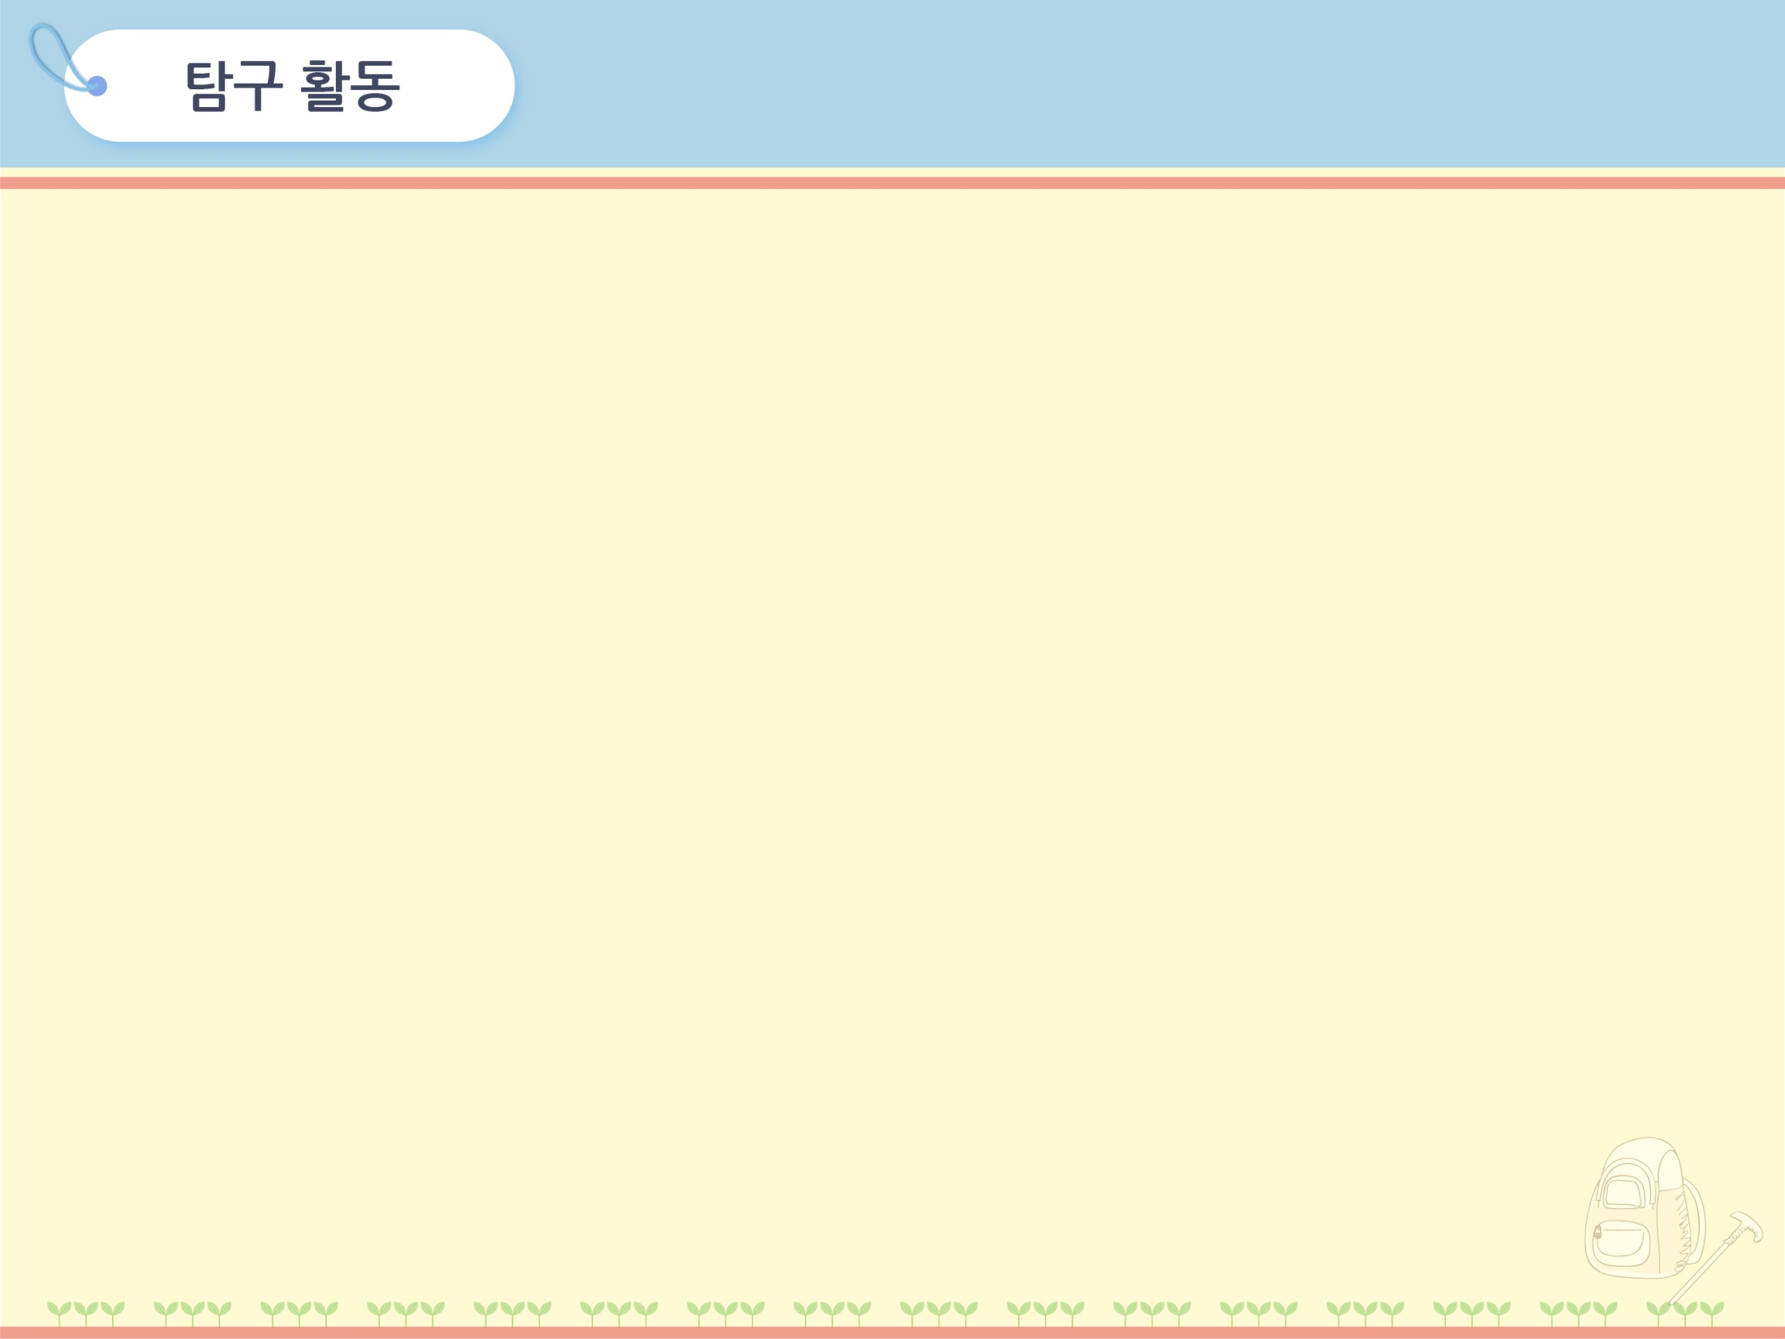

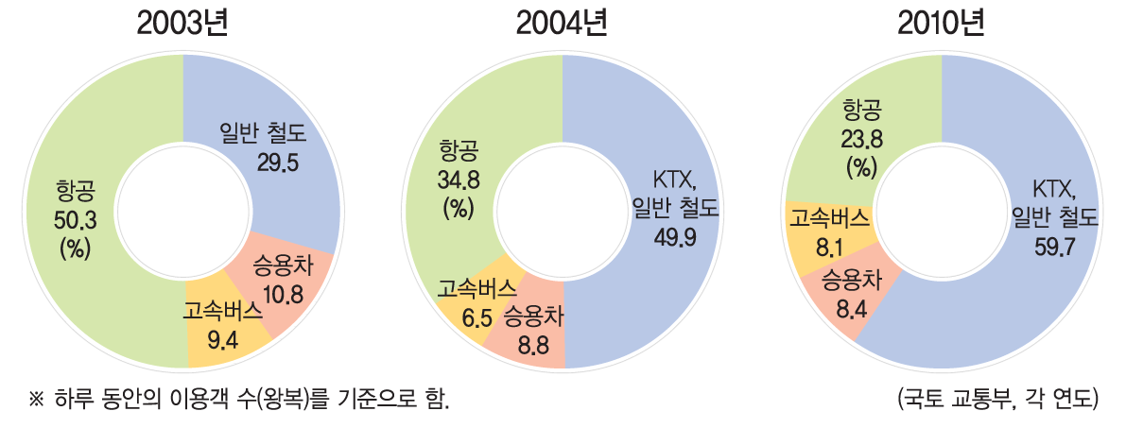
(141쪽)
교통 발달과 공간 변화
1
고속 철도(KTX) 개통의 영향
[자료1] 고속 철도(KTX)의 등장과 여객 수송 분담률 변화
1905년 경부선 철도 개통시 약 17시간이 소요되던 서울 - 부산 구간이 2004년 4월 1단계 고속 철도 개통으로 2시간 40분, 2010년 2단계 개통으로 2시간으로 단축되었다. 고속 철도의 등장으로 인한 속도 혁명은 전국 주요 대도시를 2시간 내에 연결할 수 있도록 하였다.
▶ 서울-부산 구간 고속 철도 개통에 따른
교통수단별 여객 수송 분담률 변화

Slide 11
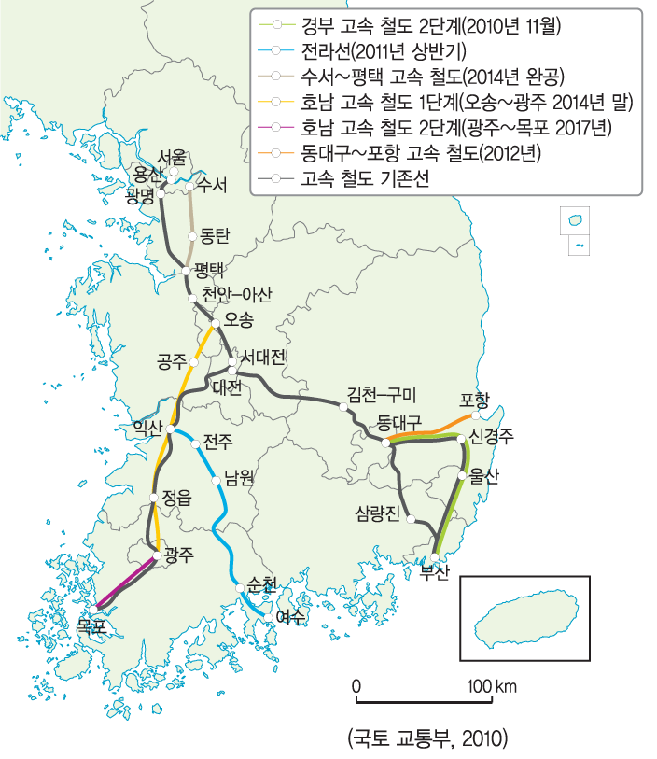
(141쪽)
교통 발달과 공간 변화
1
고속 철도(KTX) 개통의 영향
▲ 고속 철도 네트워크 현황 및 전망

Slide 12
(141쪽)
교통 발달과 공간 변화
1
고속 철도(KTX) 개통의 영향
[자료2] 고속 철도(KTX) 개통이 지역에 끼친 영향
고속 철도의 개통은 막대한 경제적 효과를 가져온다. 호남 고속 철도 개통으로 전라북도 주민이 얻을 수 있는 시간 절감 비용 등의 경제 효과는 약1조 원에 이를 것으로 추정되고 있다.
고속 철도가 정차하는 도시는 중심지로 부상할 가능성이 높아지며, 지역 이미지 개선 등의 효과를 얻을 수 있다. 또한 정차역 주변은 해당 도시의 교통 중심지로 다양한 산업을 유인할 수 있어 지역 경제가 활성화된다.

Slide 13
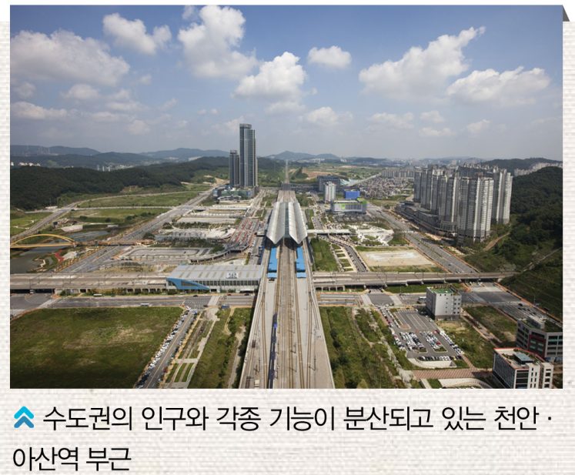
(141쪽)
교통 발달과 공간 변화
1
고속 철도(KTX) 개통의 영향
고속 철도의 개통으로 교통이 편리
해지면 지역 간 교류가 증대되는데,
그 과정에서 수도권에 비해 상대적
으로 경쟁력이 떨어지는 지역의 경제
활동이 위축되는 ‘빨대 효과’가 발생할
수 있다. 즉, 관광·쇼핑·교육·의료·문화
활동 등의 수요가 고속 철도를 통해 수도권으로 이동할 수 있다. 하지만 이러한 빨대 효과의 실제 발생 여부와 관련해서는 논란이 있다.
* 빨대 효과: 고속 국도나 고속 철도 등의 개통으로 대도시가 주변 중소 도시의
인구나 경제력을 흡수하는 현상

Slide 14
(141쪽)
교통 발달과 공간 변화
1
고속 철도(KTX) 개통의 영향
활동① [자료1]을 통해 고속 철도 개통 이전과 이후의 서울 –
부산 간 교통수단별 여객 수송 분담률 변화의 특징을 말해
보자.
항공의 이용 비중이 감소하고, 철도(KTX 포함)의 이용 비중이
크게 증가하였다.
활동② [자료2]를 통해 고속 철도 개통이 지역 및 주민 생활에
끼치는 영향을 설명해 보고, 빨대 효과의 발생 여부를
토의해 보자.
고속 철도 개통은 경제적 효과뿐만 아니라 지역 이미지 개선
등의 긍정적인 영향을 주지만, 빨대 효과가 발생할 경우 지역
경제의 악화를 가져올 수도 있다.

Slide 15
(141쪽)
교통 발달과 공간 변화
1
고속 철도(KTX) 개통의 영향
활동③ 고속 철도가 지역 및 주민 생활에 끼치는 영향과 관련된
실제 사례를 인터넷에서 조사하여 발표해 보자.
KTX 통근족과 KTX 부부 등 다양한 실제 사례를 인터넷을 통해 조사해 본다.

Slide 16


교통 발달과 공간 변화
1
물자를 한 장소에서 다른 장소로 이동시키는 수송을
무엇이라고 하는가?
답: 교통
2. 교통과 통신의 발달은 시간과 물리적 ( )의 제약을 감소
시켜 지역 간 교류가 증대된다.
답: 공간
3. 교통과 통신의 발달로 세계가 하나의 마을과 같은 생활
장소가 되는 것을 무엇이라고 하는가?
답: 지구촌

Slide 17
교통 발달과 공간 변화
1
4. 교통이 발달하면 지역 간 ( )이 향상되고 지역 간
상호 의존성이 ( )진다.
답: 접근성, 높아
5. 교통 혁신으로 인해 경제 활동이 지나치게 집중되어 교통
혼잡, 지가 상승, 환경 오염 등의 ( )이 발생하기도
한다.
답: 직접 불이익

Slide 18
교통 발달과 공간 변화
1
6. 교통의 발달에 따른 물자의 이동을 통해 외래 생물종이 전파
되어 ( )의 혼란을 초래하기도 한다.
답: 생태계
7. 고속 국도나 고속 철도 등의 개통으로 대도시가 주변 중소
도시의 인구나 경제력을 흡수하는 현상을 무엇이라고 하는가?
답: 빨대 효과

Slide 19

2
도시화·산업화의 영향에 대해 수업합니다.

